Slide 2
Module 1
Introduction à la narration et aux histoires africaines

Slide 3
Module 1 Introduction à la narration et aux histoires africaines
Résultats d'apprentissage

Slide 4
Après avoir réussi ce module, les apprenants adultes seront capables de… | Connaissances | Compétences | Attitude
 | Connaissance de base du contexte de la narration africaine | Discuter de l'importance de la narration pour préserver la culture | Ouverture à en apprendre davantage sur la signification culturelle de la narration africaine
 | Connaissance de base des histoires africaines | Décrire le rôle du Griot dans la narration africaine | Volonté de refléter les valeurs sociales de la culture africaine pour comprendre des générations d'histoires et d'expériences.
 | Connaissance de base d'un griot en tant que conteur, enseignant et conseiller | Identifier les éléments et les caractéristiques de la narration africaine | Appréciation de l'expérience participative communautaire de la narration africaine et comment elle contribue à la culture, à l'identité et à la raison d'être.

Slide 5
Après avoir réussi ce module, les apprenants adultes seront capables de… | Connaissances | Compétences | Attitude
 | Connaissance pratique de l'importance et de l'impact de la tradition orale de la narration | Identifier divers rituels de narration
 | Connaissance pratique des éléments clés de la narration africaine | Reconnaître les influences géographiques, sociétales et culturelles sur les histoires africaines
 | Connaissance factuelle des types d'histoires façonnées par la culture africaine | Déterminer comment la narration sert à de nombreux objectifs tels que (suite)

Slide 6
Après avoir réussi ce module, les apprenants adultes seront capables de… | Connaissances | Compétences | Attitude
 | Connaissance factuelle du rôle de la répétition, du rythme et de la musique dans la narration africaine | (suite) enseignement de la morale, maintien des valeurs culturelles, méthodes de survie, actes de culte, etc.
 | Connaissances théoriques sur les fables, contes et généalogies africaines, etc. | Rechercher des histoires africaines
 | Connaissances théoriques sur les différentes formes de contes africains | Racontez une histoire africaine et trouvez une histoire dans un cadre européen qui a une morale/enseignement similaire

Slide 7
Après avoir réussi ce module, les apprenants adultes seront capables de… | Connaissances | Compétences | Attitude
 | Connaissance théorique de l'importance de la narration et des histoires en tant que fondement de l'identité et de la culture | Pratiquez la narration africaine en utilisant des techniques de performance traditionnelles

Slide 8
Unité 1
Contes africains

Slide 9
Qu'est-ce que
Narration?

Slide 10
La narration est une méthode d'enregistrement et d'expression des sentiments, des attitudes et des réponses de ses expériences vécues et de son environnement.
La fonction de narration a été identifiée comme étant la médiation et la transmission des connaissances et des informations à travers les générations, informant les jeunes générations sur la culture, les visions du monde, la morale et les attentes, les normes et les valeurs.

Slide 11
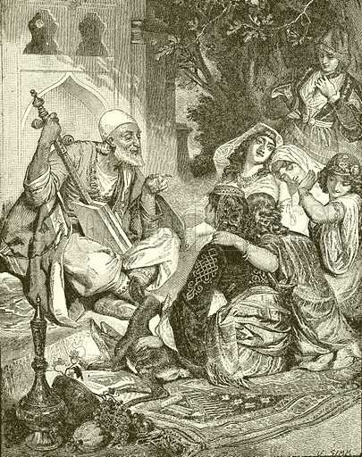
La narration est l'acte de raconter une histoire ou un récit à un ou plusieurs auditeurs en utilisant sa voix et ses gestes. Ce n'est pas la même chose que de réciter un morceau de mémoire ou de lire une histoire à haute voix.
Une série de métaphores mentales et d'images associées aux mots sont créées et générées par le conteur.
Cela signifie que la narration peut prendre la forme de chansons, de musique, de danses, de pièces de théâtre, de pièces de théâtre et de poésie. Les histoires chantées peuvent être accompagnées d'un accompagnement musical sur un instrument spécifique.

Slide 12
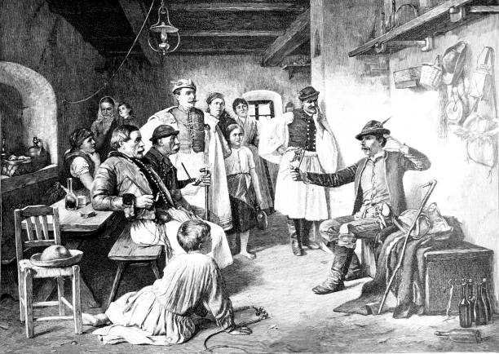
Chaque culture humaine sur la planète semble raconter des histoires comme un moyen de donner un sens au monde. Les traditions de narration varient dans le monde, mais beaucoup de choses restent cohérentes, comme la narration orale, les enseignements moraux, les gestes et la répétition.

Slide 13
Qu'est-ce que
Contes africains ?

Slide 14
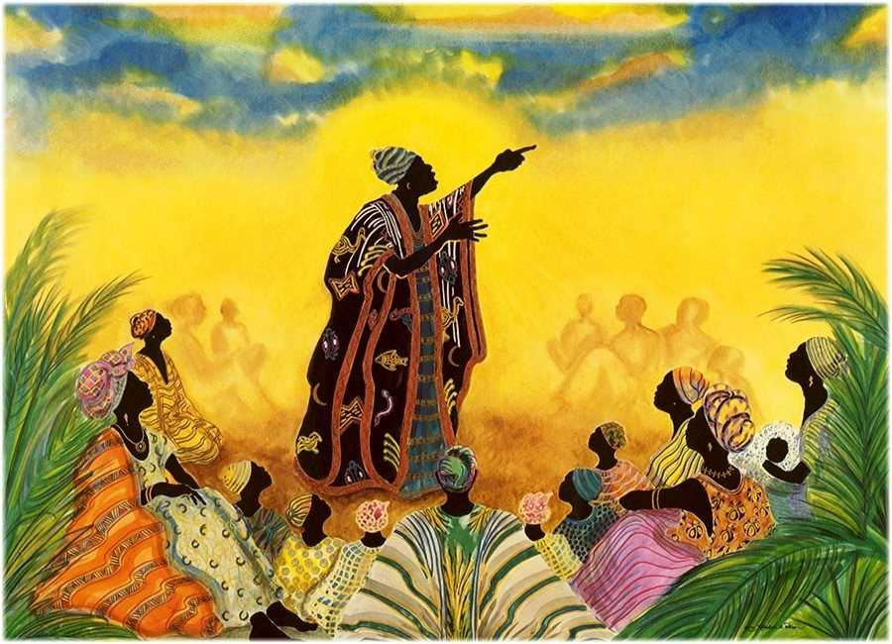
Les Africains ont traditionnellement apprécié les bonnes histoires et les conteurs dynamiques parce qu'ils sont enracinés dans les cultures et les traditions orales.
Bien qu'il existe d'anciennes traditions d'écriture sur le continent africain, la plupart des Africains aujourd'hui, comme par le passé, sont principalement des peuples oraux, et leurs formes d'art et leurs histoires sont racontées oralement plutôt que par écrit.

Slide 15
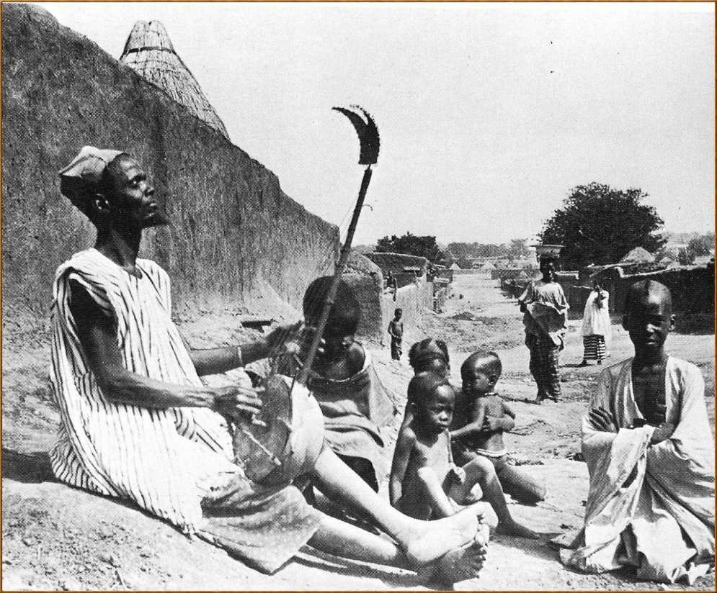
La narration a longtemps été utilisée dans la culture africaine pour transmettre des traditions, des codes et des valeurs de comportement acceptable, ainsi que pour maintenir et préserver l'ordre social.
Avant l'invention de l'écriture et de la lecture, les Africains utilisaient la narration pour préserver leur histoire, leur culture traditionnelle et leurs cérémonies rituelles.
La narration africaine est l'une des plus anciennes traditions de la culture africaine, couvrant tout le continent.

Slide 16
Concept africain d'Ubuntu

Slide 17
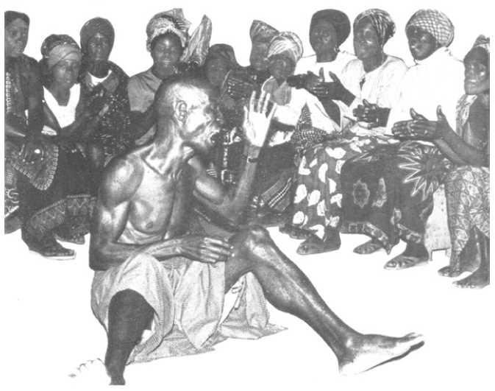
Les histoires orales traditionnelles des peuples africains ont été tissées à partir de la substance de l'expérience humaine, y compris les luttes avec la terre et les éléments, les mouvements et les migrations, les guerres entre royaumes, les conflits sur les pâturages et les points d'eau, la lutte contre les mystères de l'existence et la vie ou la mort. .
Les histoires africaines reflètent les relations d'homme à homme, d'homme à femme et d'homme à animal. Le concept africain de "Ubuntu" vénère cela. "Je suis ce que je suis grâce à vous", dit Ubuntu. Le concept entier tourne autour des gens ou de l'humanité.
Ces histoires expliquent les phénomènes naturels, enseignent la morale, donnent aux Africains un sentiment d'identité et sont à la fois divertissantes et instructives.
Les histoires d'escrocs d'animaux sont les plus populaires parmi les contes populaires car elles mettent en scène un animal escroc qui a des habitudes, des croyances et des faiblesses humaines. Ces histoires inculquent des valeurs morales aux membres de la tribu ou de la communauté.

Slide 18
Le caractère unique de la narration africaine

Slide 19
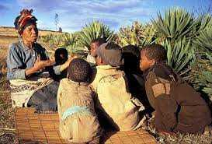
Le caractère distinctif de la narration africaine est inscrit dans sa capacité à divertir, à satisfaire les curiosités des Africains, à enseigner et à influencer d'importantes leçons morales sur la vie quotidienne.
La répétition, le rythme et le geste de la langue sont tous des aspects importants de la narration orale africaine. Les mots, les phrases, les gestes et les vers ou strophes sont tous répétés par les conteurs. L'utilisation de techniques de répétition facilite la compréhension et le rappel des histoires de mémoire.
Lorsque le public est familiarisé avec les histoires, il participe activement à l'apprentissage d'aspects importants de sa culture.
La narration en Afrique a été démontrée de diverses manières et a servi à diverses fins. De nombreux enfants apprécient les contes parce que les élèves du primaire doivent souvent raconter des histoires à leurs classes dans le cadre du programme.

Slide 20
Conte Africain : Une Expérience Participative Communautaire

Slide 21
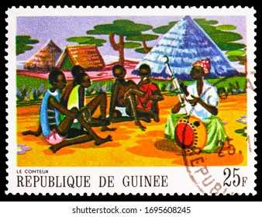
La narration orale africaine est essentiellement une expérience et un phénomène participatifs communautaires. C'est un événement communautaire partagé où les gens se rassemblent, écoutent et participent à des récits et des histoires d'actes passés, de croyances, de sagesse, de conseils, de morale, de tabous et de mythes.

Slide 22
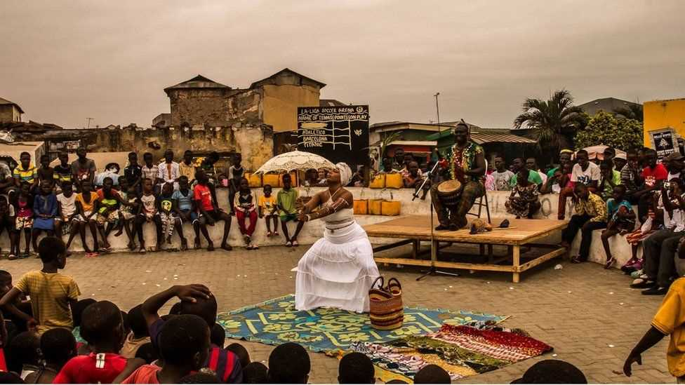
Dans la plupart des cas, la narration africaine se déroule dans un cadre où le conteur et le public interagissent, les deux parties ayant des droits et des obligations. Ceci est analogue à la configuration des groupes de discussion occidentaux modernes. Dans la plupart des sociétés africaines traditionnelles, tout le monde participe à la narration formelle et informelle sous la forme d'une performance orale interactive. La participation à de telles activités est une partie essentielle de la vie communautaire traditionnelle africaine, et la formation de base aux arts et compétences oraux d'une culture spécifique est une partie essentielle de l'éducation indigène traditionnelle des enfants sur leur chemin vers la pleine humanité.

Slide 23
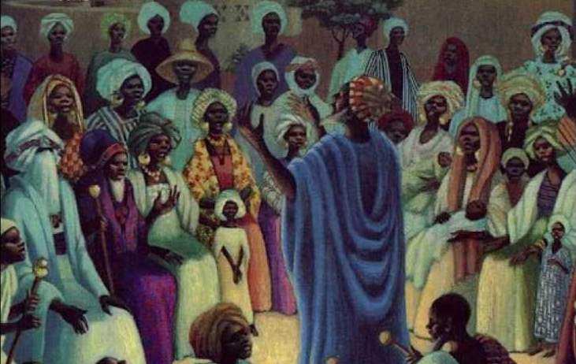
De nombreux conteurs accomplis dans ces cultures africaines sont des membres respectés de la communauté qui ont maîtrisé de nombreux usages verbaux complexes de proverbes et de paraboles, des compétences musicales et de mémoire après des années de formation communautaire traditionnelle.

Slide 24
Unité 2
Contes africains

Slide 25
Structure des histoires africaines

Slide 26
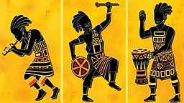
La plupart des histoires dans le cadre africain sont divisées en trois sections : l'introduction, la section du corps et la conclusion.
Après avoir engagé la participation du public, le conteur plante le décor en présentant les personnages et en définissant le conflit avec diverses techniques et gestes.
Au Zimbabwe, par exemple, le public participe à une véritable pièce de théâtre en chantant, en dansant et en criant en rythme en réponse au conteur. En termes de style, le conteur prend une décision et le public réagit en conséquence.
Le conteur emploie un langage vibrant, riche en images et en symboles. De nombreux personnages de l'histoire sont imité par le conteur.
La conclusion de l'histoire met l'accent sur une déclaration morale ou finale qui a été initialement évoquée à la fois dans l'introduction et dans la section du corps.
La structure de l'histoire démontre son importance et sa signification.

Slide 27
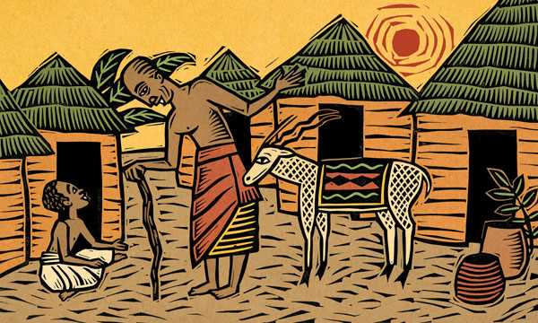
La narration africaine explique les trois éléments suivants :
Pourquoi racontons-nous des histoires ?
Qu'est-ce qui fait qu'une histoire vaut la peine d'être racontée?
Comment les histoires sont-elles racontées ?

Slide 28
Le pouvoir des histoires africaines

Slide 29
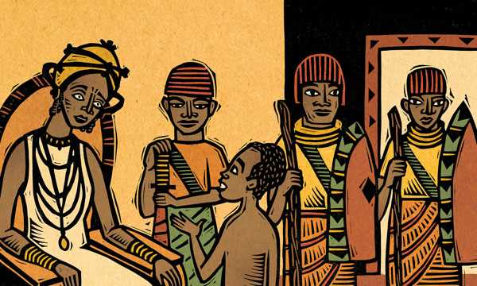
Une histoire a plusieurs objectifs :
Il divertit, il informe et il instruit.
Les histoires soutiennent et renforcent les doctrines fondamentales d'une culture.
Le conteur trouverait et calculerait ce qui est bien et mal, courageux et lâche, et le transformerait en une histoire vivante.

Slide 30
Leçons morales des histoires africaines

Slide 31
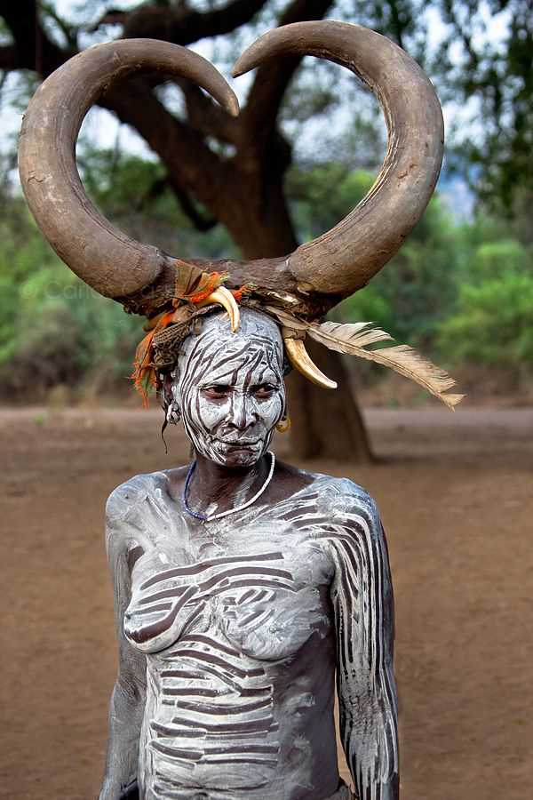
La principale leçon des histoires africaines orales est d'enseigner et d'influer sur les principes moraux tout en procurant aux enfants un sentiment d'identité et d'appartenance.
Les jeunes apprendront de précieuses leçons de vie.
Les histoires africaines ont été utilisées pour interpréter l'univers, résoudre des phénomènes naturels et physiques, enseigner la morale, défendre les valeurs culturelles, transmettre des techniques de survie et louer Dieu.
Les histoires de Trickster peuvent être trouvées dans une variété de cultures africaines. Les animaux aux traits humains sont utilisés dans les histoires de filou pour transmettre la sagesse. Les animaux sont également utilisés dans ces histoires pour aider les gens à comprendre la nature et le comportement humains. Ces histoires sont extrêmement importantes dans la culture dans laquelle elles se trouvent. Les histoires d'escrocs d'animaux se veulent à la fois divertissantes et éducatives. Les animaux sont utilisés de diverses manières pour représenter les forces et les faiblesses humaines.

Slide 32
Proverbes et paraboles dans les contes africains

Slide 33
L'utilisation de proverbes et de paraboles africains dans la narration orale démontre la sagesse collective des gens lorsqu'ils expriment leur sens, leurs sentiments, leur pensée et leurs structures d'expression.
Ceci est essentiel lorsqu'il s'agit de questions sociales, éthiques et culturelles.
L'histoire est une forme primaire de tradition orale, utilisée principalement pour transmettre la culture, l'expérience et les valeurs, mais l'utilisation de proverbes et de paraboles augmenterait le poids et la signification d'une histoire. Dans les sociétés orales, les proverbes et les paraboles sont également utilisés pour transmettre des connaissances anciennes, la sagesse, des sentiments profonds et des attitudes.
Il serait presque impossible de comprendre les littératures africaines sans étudier d'abord une culture spécifique et ses traditions, dont les écrivains africains tirent des thèmes et des valeurs, des structures et des intrigues narratives, des rythmes et des styles, des images et des métaphores, et des principes artistiques et éthiques.
Le but de l'utilisation de proverbes et de paraboles est d'atteindre l'harmonie et la sagesse de la communauté tout en exposant les mauvais comportements antisociaux.

Slide 34
Unité 3
Le rôle du Griot

Slide 35
Origine du Griot

Slide 36
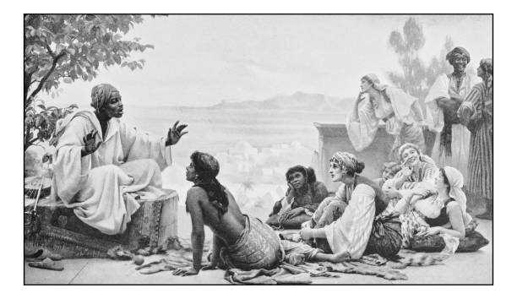
Le mot peut dériver de la translittération française "guiriot" du mot portugais "criado", ou du terme masculin singulier pour "serviteur".
Les griots sont plus prédominants dans les parties nord de l'Afrique de l'Ouest.
Les griots vivent aujourd'hui dans de nombreuses régions d'Afrique de l'Ouest et sont présents parmi les peuples Mande, Fulɓe, Hausa, Songhaï, Tukulóor, Wolof, Serer, Mossi, Dagomba, les Arabes mauritaniens et de nombreux autres groupes plus petits.
Dans les langues africaines, les griots sont désignés par un certain nombre de noms : jeli dans les zones mandé du nord, jali dans les zones mandé du sud, guewel en wolof, kevel ou kewel ou okawul en sérère, gawlo 𞤺𞤢𞤱𞤤𞤮 en pulaa (peul), iggawen en hassaniyan, arokin en yoruba et diari ou gesere en soninké.

Slide 37
Qu'est-ce qu'un Griot

Slide 38
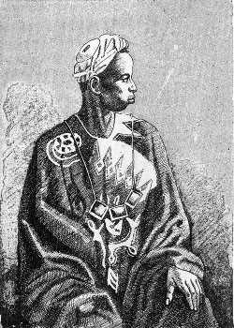
Un historien, conteur, chanteur de louanges, poète ou musicien ouest-africain est connu sous le nom de griot.
Le griot est un dépositaire de la tradition orale et est souvent considéré comme un leader en raison de son rôle de conseiller auprès des personnalités royales.
En raison de la première de ces deux fonctions, ils sont parfois appelés barde.
Les griots sont apparus pour la première fois au XIIIe siècle dans l'empire mandé du Mali. Pendant des siècles, ils ont raconté et reraconté l'histoire de l'empire, préservant ses histoires et ses traditions.
Malgré leur réputation de chanteurs de louanges, les griots peuvent utiliser leurs prouesses vocales pour les commérages, la satire et les commentaires politiques. Les griots peuvent être trouvés dans de nombreuses régions de l'Afrique de l'Ouest aujourd'hui, et ils appartiennent à une variété de groupes ethniques.
Les griots sont une caste endogame, ce qui signifie que la majorité d'entre eux n'épousent que d'autres griots. Ils transmettent la tradition du conte de génération en génération. Chaque famille de griots aristocratiques était accompagnée d'une famille de rang supérieur de rois guerriers ou d'empereurs. Aucun griot ne peut exister sans roi, et aucun roi ne peut exister sans griot. Le roi, en revanche, peut prêter son griot à un autre roi. La plupart des villages avaient également un griot qui racontait des histoires sur les naissances, les décès, les mariages, les batailles, les chasses, les affaires et d'autres événements.

Slide 39
Griots et musique

Slide 40
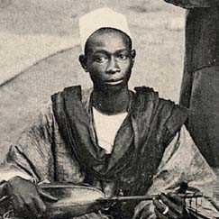
Les griots sont souvent des instrumentistes qualifiés en plus d'être des chanteurs et des commentateurs sociaux.
La kora, le khalam (ou xalam), le goje (ou n'ko en mandingue), le balafon, le junjung et le ngoni font partie de leurs instruments.
La kora est un instrument semblable à un luth avec un long manche et 21 cordes. Le xalam est une variante de kora qui a généralement moins de cinq cordes. Les deux ont des corps de calebasse qui servent de résonateur. Le ngoni, qui a cinq ou six cordes, est également similaire à ces deux instruments. Le balafon est un type de xylophone en bois, tandis que le goje est un instrument à cordes joué avec un archet, semblable à un violon.
L'Encyclopaedia Britannica dit: "Les luths pincés d'Afrique de l'Ouest, tels que le konting, le khalam et le nkoni (remarqués par Ibn Baah en 1353), peuvent provenir de l'Égypte ancienne. On pense que le khalam est l'ancêtre du banjo. Le ramkie de L'Afrique du Sud est un autre luth à long manche."

Slide 41
Le rôle des Griots

Slide 42
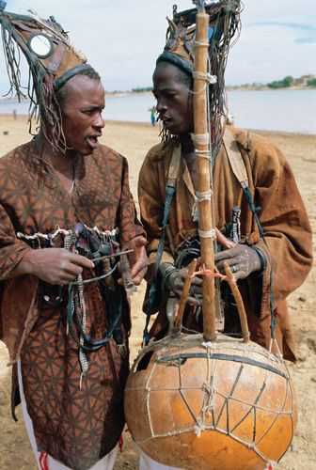
Les griots jouent un rôle important dans la préservation de l'histoire d'un peuple, en particulier il y a des siècles, lorsque la technologie n'était pas aussi avancée qu'aujourd'hui, et toute une lignée et l'histoire des peuples auraient pu être oubliées autrement.
Cela est particulièrement vrai pour les communautés où personne n'a jamais appris à écrire ou à lire.
Alors qu'ils étaient autrefois connus comme des conseillers de village et des diplomates appelés à intervenir lors de conflits, ce rôle a maintenant quelque peu diminué et leur attrait en tant qu'animateurs est plus répandu.

Slide 43
https://youtu.be/OJhFrd05zY8

Slide 44
conclusion
La narration est une expérience participative communautaire-
Le style et la structure de l'histoire illustrent son importance et sa signification
L'utilisation de proverbes et de paraboles renforcerait le poids et la signification de la narration. Les proverbes et les paraboles sont un moyen de transmettre les connaissances anciennes, la sagesse, les sentiments profonds et les attitudes dans les sociétés orales
Les histoires soutiennent et renforcent les doctrines fondamentales de la culture populaire. Le storytelling est un outil puissant.
La principale leçon derrière les histoires africaines orales est d'enseigner et d'influencer les principes de la moralité et de donner aux jeunes un sentiment d'identité et d'appartenance.
La narration africaine est un outil pédagogique puissant pour communiquer les connaissances et la sagesse. La narration est loin d'être une simple source de divertissement, l'histoire aide à aiguiser la créativité et l'imagination des gens, à façonner leur comportement, à former leur intellect et à réguler leurs émotions.

Slide 45
"Le soutien de la Commission européenne à la production de cette publication ne constitue pas une approbation du contenu, qui ne reflète que les opinions des auteurs, et la Commission ne peut être tenue responsable de l'utilisation qui pourrait être faite des informations qui y sont contenues." Numéro de projet : 2020-1-FR01-KA227-ADU-095130

